Slide 1

第4章 数据预处理
· 数据清洗
· 数据合并
· 数据重塑
· 数据转换

Slide 2
 学习目标
掌握 数据清洗的常见操作
掌握 数据合并的常用方法
1
2
掌握
掌握
掌握
掌握
掌握 数据转换的常见操作
掌握 数据重塑的常见操作
3
4

Slide 3

目录页
01 数据清洗
02 数据合并
03 数据重塑
04 数据转换

Slide 4
过渡页
01 数据清洗
02 数据合并
03 数据重塑
04 数据转换

Slide 5
前导
数据清洗是一项复杂且繁琐的工作，同时也是整个数据分析过程中最为重要的环节。
数据清洗的目的在于提高数据质量，将脏数据清洗干净，使原数据具有完整性、唯一性、权威性、合法性、一致性等特点。

Slide 6

前导
脏数据在这里指的是对数据分析没有实际意义、格式非法、不在指定范围内的数据。

Slide 7
空值和缺失值的处理
空值一般表示数据未知、不适用或将在以后添加数据。缺失值是指数据集中某个或某些属性的值是不完整的。
一般空值使用None表示，缺失值使用NaN表示。
None
NaN

Slide 8
空值和缺失值的处理
Pandas中提供了一些用于检查或处理空值和缺失值的函数或方法。
使用isnull()和notnull()函数可以判断数据集中是否存在空值和缺失值。
对于缺失数据可以使用dropna()和fillna()方法对缺失值进行删除和填充。

Slide 9
空值和缺失值的处理
isnull()函数的语法格式如下：
pandas.isnull(obj)
上述函数中只有一个参数obj，表示检查空值的对象。
isnull()函数会返回一个布尔类型的值，如果返回的结果为True，则说明有空值或缺失值，否则为False。（NaN或None映射到True值，其它内容映射到False）

Slide 10
空值和缺失值的处理
notnull() 与isnull()函数的功能是一样的，都可以判断数据中是否存在空值或缺失值，不同之处在于，前者发现数据中有空值或缺失值时返回False，后者返回的是True。
series_obj = Series([1, None, NaN])
# 检查是否不为空值或缺失值
pd.notnull(series_obj)
0 True
1 False
2 False

Slide 11
空值和缺失值的处理
dropna()方法的作用是删除含有空值或缺失值的行或列。
dropna(axis=0, how='any', thresh=None, subset=None, inplace=False)
axis：确定过滤行或列。
how：确定过滤的标准。
thresh：表示有效数据量的最小要求。若传入了2，则是要求该行或该列至少有两个非NaN值时将其保留。

Slide 12
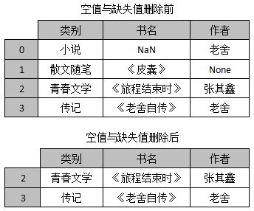
空值和缺失值的处理
删除空值或缺失值前后的效果如下图所示：

Slide 13
空值和缺失值的处理
填充缺失值和空值的方式有很多种，比如人工填写、热卡填充等，Pandas中的fillna()方法可以实现填充空值或缺失值。
fillna(value=None, method=None, axis=None, inplace=False,limit=None, downcast=None, **kwargs)
value：用于填充的数值。
method：表示填充方式，默认值为None。
limit： 可以连续填充的最大数量，默认None。

Slide 14

空值和缺失值的处理
method参数不能与value参数同时使用。

Slide 15
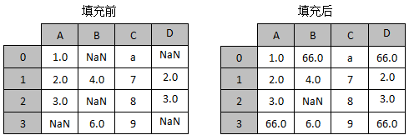
空值和缺失值的处理
有一张表格里存在缺失值，如果使用常量66.0来替换缺失值，那么填充前后的效果如下图所示。
66.0

Slide 16
空值和缺失值的处理
通过fillna()方法填充常量的示例如下：
# 使用66.0替换缺失值
df_obj.fillna('66.0')

Slide 17
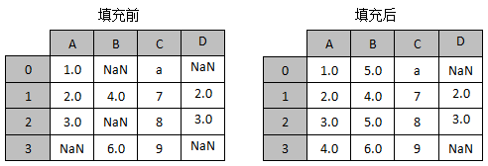
空值和缺失值的处理
如果希望A列缺失的数据使用数字“4.0”进行填充，B列缺失的数据使用数字“5.0”来填充，那么填充前后的效果如下图所示。

Slide 18
空值和缺失值的处理
通过fillna()方法对指定列进行填充的示例如下：
# 指定列填充数据
df_obj.fillna({'A': 4.0, 'B': 5.0})

Slide 19
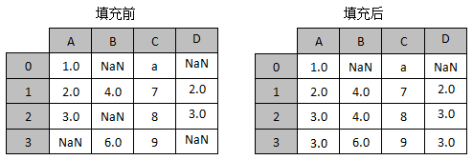
空值和缺失值的处理
如果希望A~D列中按从前往后的顺序填充缺失的数据，那么填充前后的效果如下图所示。

Slide 20
空值和缺失值的处理
通过fillna()方法采用前向填充的方式替换空值或缺失值，示例如下：
# 使用前向填充的方式替换空值或缺失值
df.fillna(method='ffill')

Slide 21
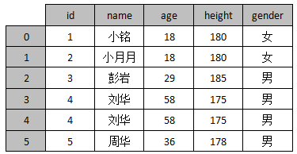
重复值的处理
当数据中出现了重复值，在大多数情况下需要进行删除。

Slide 22
重复值的处理
Pandas提供了两个函数专门用来处理数据中的重复值，分别为duplicated()和drop_duplicates()方法。
duplicated()方法用于标记是否有重复值。
drop_duplicates()方法用于删除重复值。
它们的判断标准是一样的，即只要两条数据中所有条目的值完全相等，就判断为重复值。

Slide 23
重复值的处理
duplicated()方法的语法格式如下：
duplicated(subset=None, keep='first')
subset：用于识别重复的列标签或列标签序列，默认识别所有的列标签。
keep：删除重复项并保留第一次出现的项，取值可以为first、last或False。

Slide 24
重复值的处理
duplicated()方法用于标记Pandas对象的数据是否重复，重复则标记为True，不重复则标记为False，所以该方法返回一个由布尔值组成的Series对象，它的行索引保持不变，数据则变为标记的布尔值。

Slide 25
重复值的处理
对于duplicated()方法，这里有如下两点要进行强调：
（1）只有数据表中两个条目间所有列的内容都相等时，duplicated()方法才会判断为重复值。
（2）duplicated()方法支持从前向后(first)和从后向前(last)两种重复值查找模式，默认是从前向后查找判断重复值的。换句话说，就是将后出现的相同条目判断为重复值。

Slide 26
重复值的处理
drop_duplicates()方法的语法格式如下：
drop_duplicates(subset=None, keep='first', inplace=False)
上述方法中，inplace参数接收一个布尔类型的值，表示是否替换原来的数据，默认为False。

Slide 27
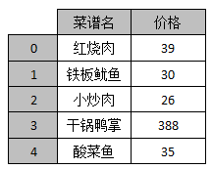
异常值的处理
异常值是指样本中的个别值，其数值明显偏离它所属样本的其余观测值，这些数值是不合理的或错误的。

Slide 28
异常值的处理
要想确认一组数据中是否有异常值，则常用的检测方法有3σ原则（拉依达准则）和箱形图。
3σ原则是基于正态分布的数据检测，而箱形图没有什么严格的要求，可以检测任意一组数据，

Slide 29

异常值的处理
思考：
什么是3σ原则？

Slide 30
异常值的处理
3σ原则，又称为拉依达原则，它是指假设一组检测数据只含有随机误差，对其进行计算处理得到标准偏差，按一定概率确定一个区间，凡是超过这个区间的误差都是粗大误差，在此误差的范围内的数据应予以剔除。

Slide 31

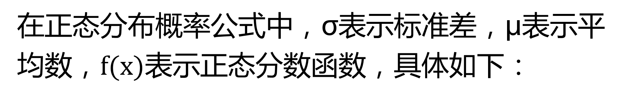
异常值的处理
在正态分布概率公式中，σ表示标准差，μ表示平均数，$f(x)$表示正态分数函数，具体如下：

Slide 32
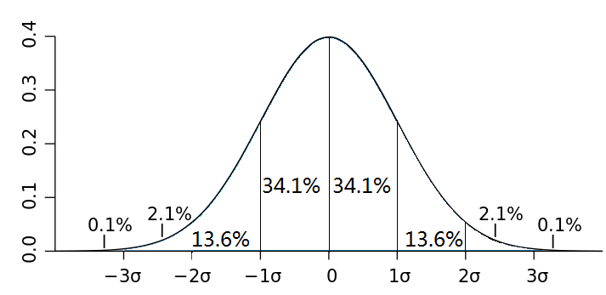
异常值的处理
正态分布函数如下图所示。
根据正态分布函数图可知，3σ原则在各个区间所占的概率如下所示：
（1）数值分布在（μ-σ,μ+σ)中的概率为0.682。
（2）数值分布在（μ-2σ,μ+2σ)中的概率为0.954。
（3）数值分布在（μ-3σ,μ+3σ)中的概率为0.997。

Slide 33
异常值的处理
数值几乎全部集中在（μ-3σ,μ+3σ)]区间内，超出这个范围的可能性仅占不到0.3%。所以，凡是误差超过这个区间的就属于异常值，应予以剔除。

Slide 34
异常值的处理
箱形图是一种用作显示一组数据分散情况的统计图。在箱形图中，异常值通常被定义为小于QL – 1.5QR或大于QU + 1.5IQR的值。
（1）QL称为下四分位数，表示全部观察中四分之一的数据取值比它小；
（2）QU称为上四分位数，表示全部观察值中有四分之一的数据取值比它大；
（3）IQR称为四分位数间距，是上四分位数QU与下四分位数QL之差，其间包含了全部观察值的一半。

Slide 35
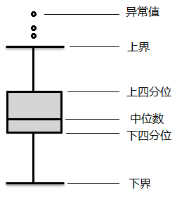
异常值的处理
离散点表示的是异常值，上界表示除异常值以外数据中最大值；下界表示除异常值以外数据中最小值。

Slide 36
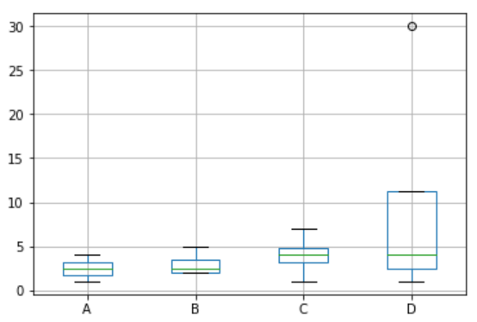
异常值的处理
为了能够从箱形图中查看异常值，Pandas中提供了一个boxplot()方法，专门用来绘制箱形图。
从输出的箱形图中可以看出，D列的数据中有一个离散点，说明箱形图成功检测出了异常值。

Slide 37
异常值的处理
检测出异常值后，通常会采用如下四种方式处理这些异常值：
直接将含有异常值的记录删除。
用具体的值来进行替换，可用前后两个观测值的平均值修正该异常值。
不处理，直接在具有异常值的数据集上进行统计分析。
视为缺失值，利用缺失值的处理方法修正该异常值。

Slide 38
异常值的处理
如果希望对异常值进行修改，则可以使用replace()方法进行替换，该方法不仅可以对单个数据进行替换，也可以多个数据执行批量替换操作。
replace（to_replace = None，value = None，inplace = False，limit = None，regex = False，method ='pad' ）
to_replace：表示查找被替换值的方式。
value：用来替换任何匹配to_replace的值，默认值None。

Slide 39
更改数据类型
在处理数据时，可能会遇到数据类型不一致的问题。例如，通过爬虫采集到的数据都是整型的数据，在使用数据时希望保留两位小数点，这时就需要将数据的类型转换成浮点型。

Slide 40
更改数据类型
创建Pandas数据对象时，如果没有明确地指出数据的类型，则可以根据传入的数据推断出来，并且通过dtypes属性进行查看。
df = pd.DataFrame({'A':['5', '6', '7'], 'B':['3', '2', '1']})
# 查看数据的类型
df.dtypes
A object
B object
dtype: object

Slide 41
更改数据类型
还可以在创建Pandas对象时明确地指定数据的类型，即在使用构造方法中的dtype参数指定数据的类型。
df = pd.DataFrame({'A': ['5', '6', '7'],
'B': ['3', '2', '1']},dtype='int')
df.dtypes
A int32
B int32
dtype: object

Slide 42
更改数据类型
通过astype()方法可以强制转换数据的类型。
astype（dtype，copy = True，errors ='raise'，** kwargs ）
dtype：表示数据的类型。
errors：错误采取的处理方式，可以取值为raise或ignore。其中，raise表示允许引发异常，ignore表示抑制异常，默认为raise。

Slide 43

更改数据类型
astype()方法存在着一些局限性，只要待转换的数据中存在非数字以外的字符，在使用astype()方法进行类型转换时就会出现错误，而to_numeric()函数的出现正好解决了这个问题。

Slide 44
更改数据类型
to_numeric()函数可以将传入的参数转换为数值类型。
pandas.to_numeric(arg, errors='raise', downcast=None)
arg：表示要转换的数据，可以是list、tuple、Series。
errors：表示错误采取的处理方式。

Slide 45
过渡页
01 数据清洗
02 数据合并
03 数据重塑
04 数据转换

Slide 46
轴向堆叠数据
concat()函数可以沿着一条轴将多个对象进行堆叠，其使用方式类似数据库中的数据表合并。
concat(objs,axis=0,join=‘outer’,join_axes=None,ignore_index=False,keys=None,levels=None,names=None, ...)
axis：表示连接的轴向，可以为0或1，默认为0。
join：表示连接的方式，inner表示内连接，outer表示外连接，默认使用外连接。
ignore_index：如果设置为True，清除现有索引并重置索引值。
names：结果分层索引中的层级的名称。

Slide 47
轴向堆叠数据
根据轴方向的不同，可以将堆叠分成横向堆叠与纵向堆叠，默认采用的是纵向堆叠方式。
横向
A
A
B
纵向
B

Slide 48
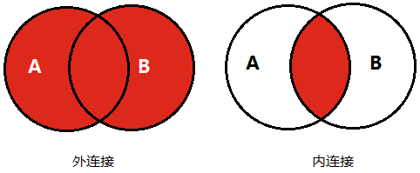
轴向堆叠数据
在堆叠数据时，默认采用的是外连接（join参数设为outer）的方式进行合并，当然也可以通过join=inner设置为内连接的方式。

Slide 49
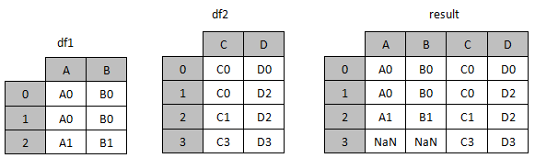
轴向堆叠数据
当使用concat()函数合并时，若是将axis参数的值设为1，且join参数的值设为outer，代表着使用横向堆叠与外连接的方式进行合并。

Slide 50
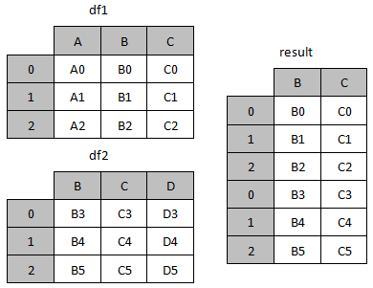
轴向堆叠数据
当使用concat()函数合并时，若是将axis参数的值设为0，且join参数的值设为inner，则代表着使用纵向堆叠与内连接的方式进行合并。

Slide 51
主键合并数据
主键合并类似于关系型数据库的连接方式，它是指根据一个或多个键将不同的DatFrame对象连接起来，大多数是将两个DatFrame对象中重叠的列作为合并的键。

Slide 52
主键合并数据
Pandas中提供了用于主键合并的merge()函数。
pandas.merge(left, right, how='inner', on=None, left_on=None,
right_on=None, left_index=False, right_index=False, sort=False,
suffixes=('_x', '_y'), copy=True, indicator=False, validate=None)
left：参与合并的左侧DataFrame对象。
right：参与合并的右侧DataFrame对象。
how：表示连接方式，默认为inner。

Slide 53
主键合并数据
how参数可以取下列值：
left：使用左侧的DataFrame的键，类似SQL的左外连接。
right：使用右侧的DataFrame的键，类似SQL的右外连接。
outer：使用两个DataFrame所有的键，类似SQL的全连接。
inner：使用两个DataFrame键的交集，类似SQL的内连接

Slide 54
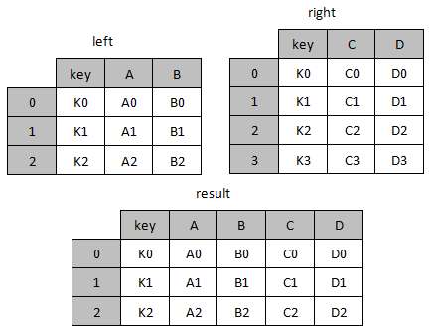
主键合并数据
在使用merge()函数进行合并时，默认会使用重叠的列索引做为合并键，并采用内连接方式合并数据，即取行索引重叠的部分。

Slide 55
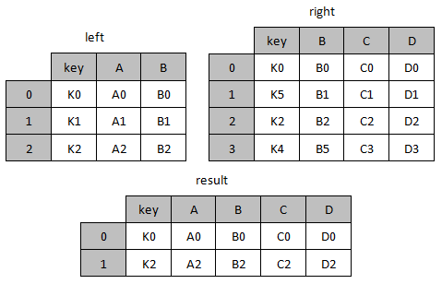
主键合并数据
除此之外，merge()函数还支持对含有多个重叠列的DataFrame对象进行合并。

Slide 56
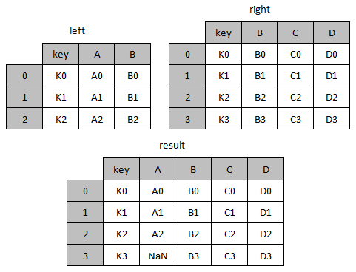
主键合并数据
使用外连接的方式将left与right进行合并时，列中相同的数据会重叠，没有数据的位置使用NaN进行填充。

Slide 57
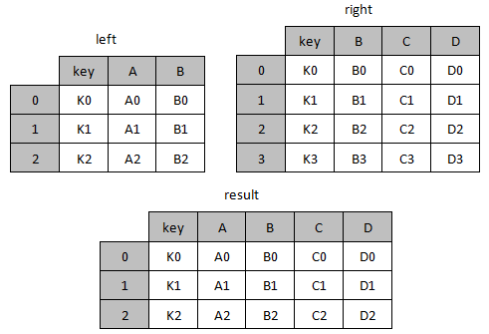
主键合并数据
左连接是以左表为基准进行连接，所以left表中的数据会全部显示，right表中只会显示与重叠数据行索引值相同的数据，合并后表中缺失的数据会使用NaN进行填充。

Slide 58
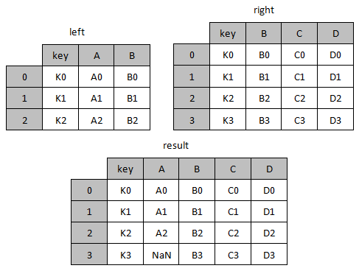
主键合并数据
右连接与左连接的规则正好相反，右连接是以右表为基准，右表中的数据全部显示，而左表中显示与重叠数据行索引值相同的数据，合并后缺失的数据使用NaN填充合并。

Slide 59
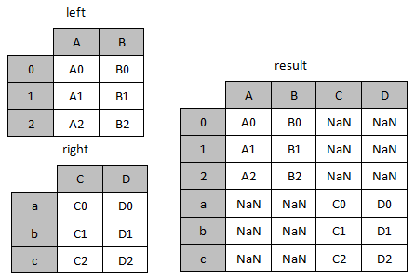
主键合并数据
假设两张表中的行索引与列索引均没有重叠的部分，但依旧可以使用merge函数来合并，只需要将参数left_index与right_index的值设置为True即可。

Slide 60
根据行索引合并数据
join()方法能够通过索引或指定列来连接多个DataFrame对象。
join（other，on = None，how ='left'，lsuffix =''，rsuffix =''，sort = False ）
on：名称，用于连接列名。
how：可以从{''left'' ,''right'', ''outer'', ''inner''}中任选一个，默认使用左连接的方式。
sort：根据连接键对合并的数据进行排序，默认为False。

Slide 61
合并重叠数据
当DataFrame对象中出现了缺失数据，而我们希望使用其他DataFrame对象中的数据填充缺失数据，则可以通过combine_first()方法为缺失数据填充。
combine_first(other)
上述方法中只有一个参数other，该参数用于接收填充缺失值的DataFrame对象。

Slide 62
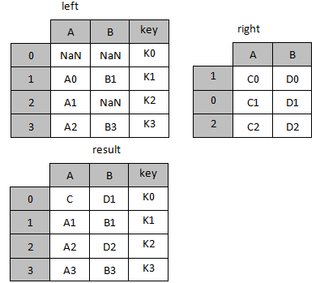
合并重叠数据
假设现在有left表与right表，其中left表中存在3个缺失的数据，而right表中的数据是完整的，并且right表与left表有相同的索引名，此时我们可以使用right表中的数据来填充left表的缺失数据，得到一个新的result表，

Slide 63
过渡页
01 数据清洗
02 数据合并
03 数据重塑
04 数据转换

Slide 64
重塑层次化索引
Pandas中重塑层次化索引的操作主要是stack()方法和unstack()方法，前者是将数据的列“旋转”为行，后者是将数据的行“旋转”为列。

Slide 65
重塑层次化索引
stack()方法可以将数据的列索引转换为行索引。
DataFrame.stack(level=-1, dropna=True)
level：表示操作内层索引。若设为0，表示操作外层索引，默认为-1。
dropna：表示是否将旋转后的缺失值删除，若设为True，则表示自动过滤缺失值，设置为False则相反。

Slide 66
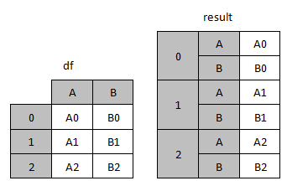
重塑层次化索引
现在有一个DataFrame类对象df，如果希望将它重塑为一个具有两层索引结构的对象result，也就是说将列索引转换成内层行索引，则重塑前后的效果如下图所示。

Slide 67
重塑层次化索引
unstack()方法可以将数据的行索引转换为列索引。
DataFrame.unstack(level=-1, fill_value=None)
level：默认为-1，表示操作内层索引，0表示操作外层索引。
fill_value：若产生了缺失值，则可以设置这个参数用来替换NaN。

Slide 68
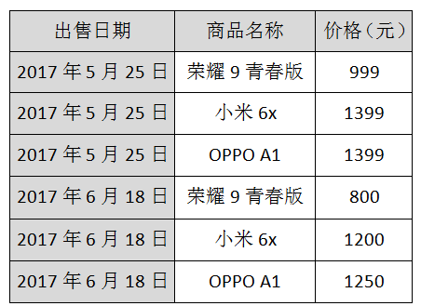
轴向旋转
某件商品的价格在非活动期间为50元，而在活动期间商品的价格为30元，这就造成同一件商品在不同时间对应不同的价格。
同一款商品的在活动前后的价格无法很直观地看出来。

Slide 69
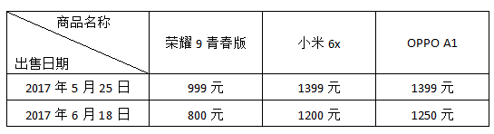
轴向旋转
我们可以将商品的名称作为列索引，出售日期作为行索引，价格作为表格中的数据，此时每一行展示了同一日期不同手机品牌的价格。
通过表格可以直观地看出活动前后的价格浮动

Slide 70
轴向旋转
在Pandas中pivot()方法提供了这样的功能，它会根据给定的行或列索引重新组织一个DataFrame对象。
pivot(index=None, columns=None, values=None)
index：用于创建新DataFrame对象的行索引。
columns：用于创建新DataFrame对象的列索引。
values：用于填充新DataFrame对象中的值。

Slide 71
过渡页
01 数据清洗
02 数据合并
03 数据重塑
04 数据转换

Slide 72
重命名轴索引
Pandas中提供了一个rename()方法来重命名个别列索引或行索引的标签或名称。
rename（mapper = None，index = Nonecolumns = None，axis = None，copy = True，inplace = False，level = None）
index，columns：表示对行索引名或列索引名的转换。
inplace：默认为False，表示是否返回新的Pandas对象。

Slide 73
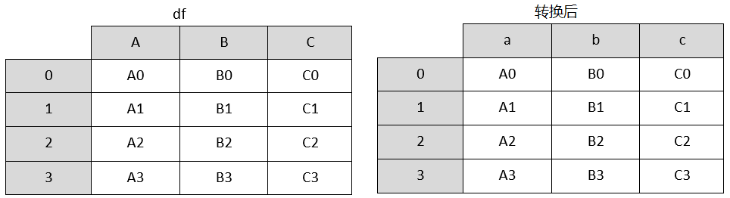
重命名轴索引
例如，将df对象的每个列索引名称重命名为a、b、c。

Slide 74
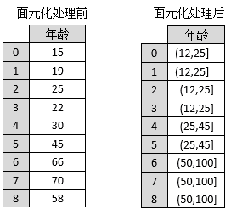
离散化连续数据
有时候我们会碰到这样的需求，例如，将有关年龄的数据进行离散化（分桶）或拆分为“面元”，直白来说，就是将年龄分成几个区间。

Slide 75
离散化连续数据
Pandas 的 cut ()函数能够实现离散化操作。
pandas.cut（x，bins，right = True，labels = None，retbins = False，precision = 3，include_lowest = False，duplicates ='raise' ）
x：表示要分箱的数组，必须是一维的。
bins：接收int和序列类型的数据。
right：是否包含右端点，决定区间的开闭，默认为True。

Slide 76
离散化连续数据
cut()函数会返回一个Categorical对象，我们可以将其看作一组表示面元名称的字符串，它包含了分组的数量以及不同分类的名称。

Slide 77

离散化连续数据
Categories对象中的区间范围跟数学符号中的“区间”一样，都是用圆括号表示开区间，用方括号则表示闭区间。

Slide 78
离散化连续数据
如果希望设置左闭右开区间，则可以在调用cut()函数时传入right=False进行修改。
pd.cut(ages, bins=bins, right=False)

Slide 79
哑变量处理类别型数据
哑变量又称虚拟变量、名义变量，从名称上看就知道，它是人为虚设的变量，用来反映某个变量的不同类别。使用哑变量处理类别转换，事实上就是将分类变量转换为哑变量矩阵或指标矩阵，矩阵的值通常用“0”或“1”表示。

Slide 80
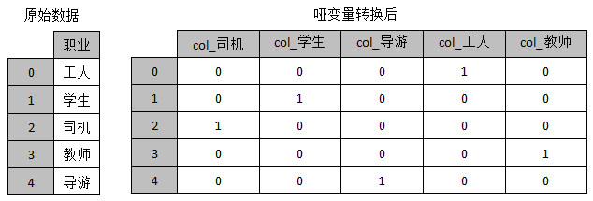
哑变量处理类别型数据
假设变量“职业”的取值分别为司机、学生、导游、工人、教师共5种选项，如果使用哑变量表示，则可以用下图表示。

Slide 81
哑变量处理类别型数据
在Pandas中，可以使用get_dummies()函数对类别特征进行哑变量处理，
pandas.get_dummies(data, prefix=None, prefix_sep='_', dummy_na=False,columns=None, sparse=False, drop_first=False, dtype=None)
data：表示哑变量处理的数据。
prefix：表示列名的前缀，默认为None。
prefix_sep：用于附加前缀作为分隔符使用，默认为“_”。

Slide 82
本章小结
本章进一步介绍了Pandas的数据预处理，包括数据清洗、数据合并、数据重塑和数据转换，并结合预处理部分地区信息的案例，讲解了如何利用Pandas预处理数据。
数据预处理是数据分析中必不可少的环节，希望大家要多加练习，并能够在实际场景中选择合理的方式对数据进行预处理操作, 另外还可以参考官网提供的文档深入地学习。

